Slide 1

ВЫПУСКНАЯ КВАЛИФИКАЦИОННАЯ РАБОТА
на тему:
Методы 3D-моделирования и создания анимаций для Unreal Engine на примере системы управления персонажем с видом от третьего лица
Выполнил: Шендрик Д.А.
Научный руководитель: Витюков Ф.А.
Notes:
Добрый день уважаемая комиссия, сегодня я представлю вам свой дипломный проект.

Slide 2
Список решаемых в работе задач:
Разработать систему боя для игрового персонажа, включающую в себя следующие действия: ходьба, бег, перекаты, удары, блок. Разработать аналогичную систему действий для персонажа, управляемого ИИ и его ответную реакцию на события виртуальной среды;
Разработать особую систему захвата внимания для персонажа игрока;
Разработать систему здоровья и смерти с возможностью перерождения противника;
Создать игровую арену для демонстрации взаимодействия персонажей с объектами окружающего мира, а также визуальные эффекты и модели персонажей.
2/11
Notes:
Основные задачи, поставленные в работе, состояли в изучении разнообразных методов создания моделей и анимаций, преимущественно в программе Blender, для дальнейшего их использования в проектах на движке Unreal Engine.
В рамках практической части разрабатывался прототип боевой системы на Unreal Engine, включающий в себя все базовые действия перемещения, атак и защиты, дополнительные подсистемы и различные визуальные элементы.

Slide 3
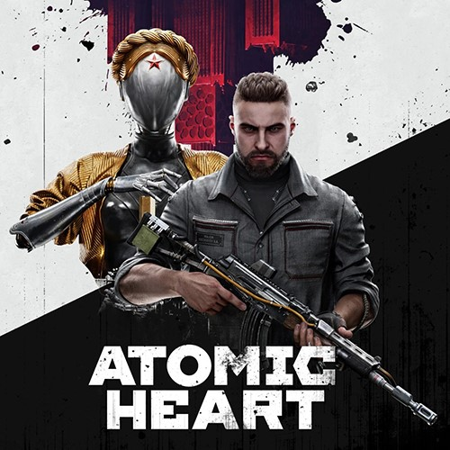
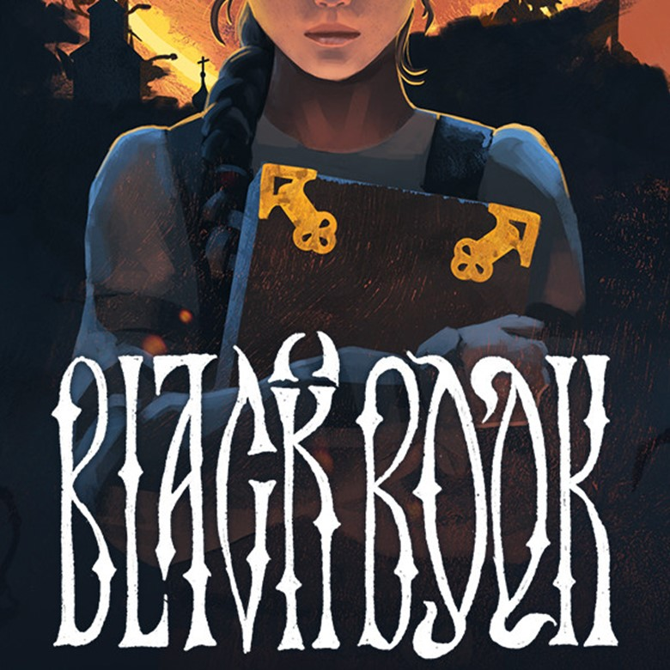
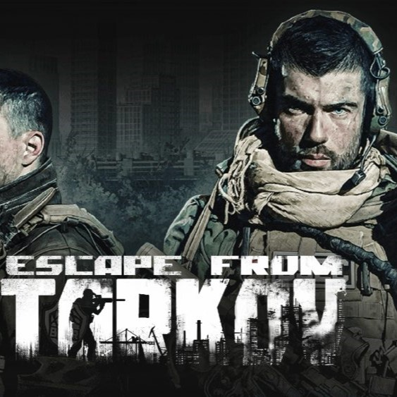

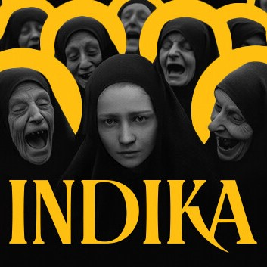
Актуальность
работы:
В рамках оптимистичного сценария российская игровая отрасль должна восстановиться к 2030 году и на эти цели будет выделено $7 млрд.
Также число сотрудников, которые заняты в индустрии, должно составить 40 тыс. человек.
В данный момент разработчики видеоигр очень востребованы на рынке, особенно разработчики на Unreal Engine.
Государство и частные компании активно поддерживают индустрию, чтобы создавать конкурентноспособный продукт.
Государственное НКО “Институт развития интернета” (ИРИ) только в 2022 году потратила более миллиарда рублей на создание видеоигр.
В апреле 2024 вышла первая игра, профинансированная государством в рамках этого проекта, на что было потрачено ~500 млн рублей. Это Action- RPG “Смута”, разработанная на движке Unreal Engine 5.
3/11
Notes:
GameDev (разработка видеоигр) привлекает в последнее время все больше людей. Особенно это связано с тем, что государство и частные компании в России стали выступать с инициативами по поддержанию отечественных разработчиков видеоигр. Это и известные ИРИ (институт развития интернета) и компания VK, готовые вкладываться в конкурентноспособные продукты.
Также появляются и независимые от крупных компаний разработчики (так называемые инди-студии), создающие уникальные продукты и привлекающие к себе начинающих разработчиков и энтузиастов для работы над их проектами.
Яркие примеры созданных проектов последних лет представлены на экране.

Slide 4


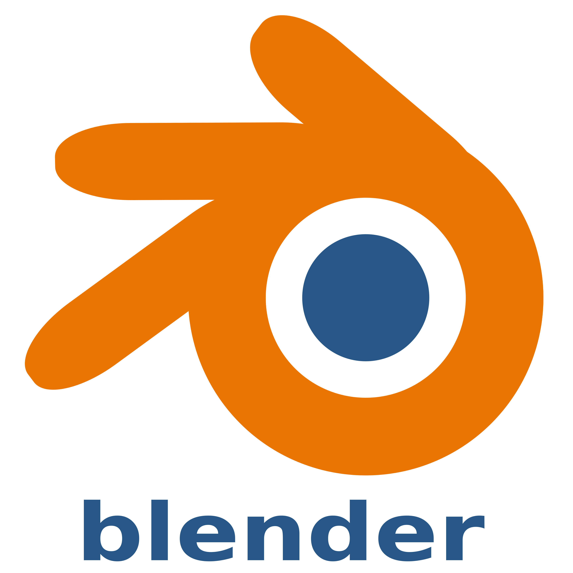
Основные этапы разработки:
Создание базовых классов игрока и противника:
Antagonist.cpp/Antagonist.h
Protagonist.cpp/Protagonist.h
Добавление системы здоровья и смерти, при его лишении.
Добавление виджетов, отображающих здоровье
Добавление управляющего элемента, содержащего систему возрождения противника и героя
Добавление к базовым классам функций перемещения и атак, разных для двух типов персонажей
Добавление системы захвата внимания и дополнительных функций к классу персонажа игрока для этого
Добавление визуальной части проекта в сцену: модели, арена, эффекты. Ретаргетинг анимаций к новым моделям
Добавление соответствующих анимаций для перемещений и атак, а также Blueprint’ов к ним
Отладка взаимодействия двух персонажей в бою, написание функций получения урона
4/11
Notes:
В рамках основной практической части создавался проект на движке Unreal Engine. Движок позволяет писать код как на C++, так и на собственном блочном языке Blueprint.
В процессе работы были написаны несколько классов на C++: два наследника класса character Unreal Engine’а для персонажей и управляющий класс. Анимации и другие, более мелкие элементы были написаны на Bluepint’ах.
Все основные этапы представлены на слайде.
В процессе работы были решены различные проблемы связанные с взаимодействием персонажей, правильным отображением анимаций и связки C++ кода и Blutprint’ов. В том числе были решены проблемы с импортом моделей из Blender в UE: инвертация нормалей поверхностей и неприменение материалов.

Slide 5
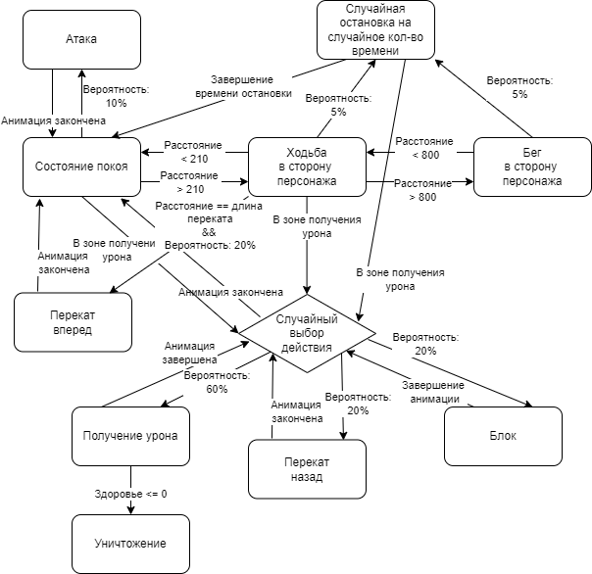
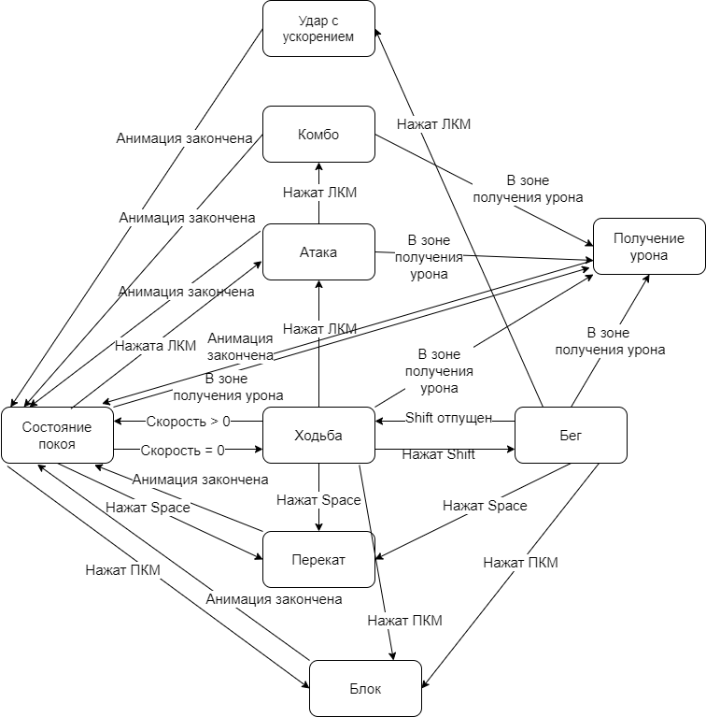
Основная логика поведения персонажей:
Диаграмма состояний противника игрока
под управлением компьютера
Диаграмма состояний игрового персонажа
под управлением человека
5/11
Notes:
Среди двух разработанных персонажей, одним полностью управляется человеком через клавиатуру и мышь. Он может свободно перемещается по карте, вращать камерой во всех направлениях и выполнять другие действия.
Другой персонаж, противник, находится под управлением компьютера. Все его действия заранее прописаны, и зависят от действий игрока или же, в некоторых случаях, выбираются случайно.
На рисунке представлены диаграммы состояний для обоих персонажей.

Slide 6
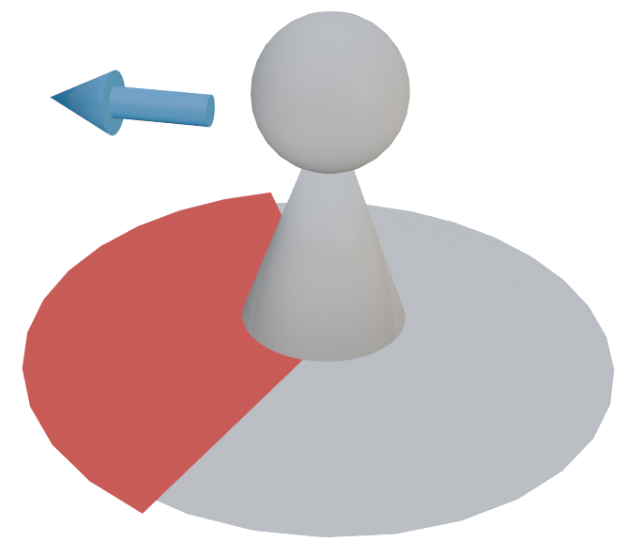
T, c
Временная шкала с момента начала анимации удара и до ее конца с моментом, когда происходит нанесение урона
Взаимодействие персонажей
в бою:
Начало Анимации
Анимация
В бою учувствуют только два персонажа, объекты двух разработанных классов.
Каждый из них может в любой момент атаковать и имеет возможность избежать удара, блокируя или уклоняясь
Нанесение урона
bool P.is_make_damage
A.getDamage()
Процесс передачи флага, запускающего функцию получения урона персонажа
Схема области около персонажа, где происходит нанесение урона
6/11
Notes:
Взаимодействие в бою происходит через считывание позиции противника в момент атаки. Но противник получает урон не в каждый момент отображения анимации, а лишь в определенном диапазоне времени. При этом учитывается, куда повернут в этот момент герой (не промахнулся ли он) и на каком он расстоянии.
Если все условия соблюдены, то особая булева переменная становится истиной, что провоцирует в классе противника запуск функции получения урона с отображением соответствующей анимации.

Slide 7
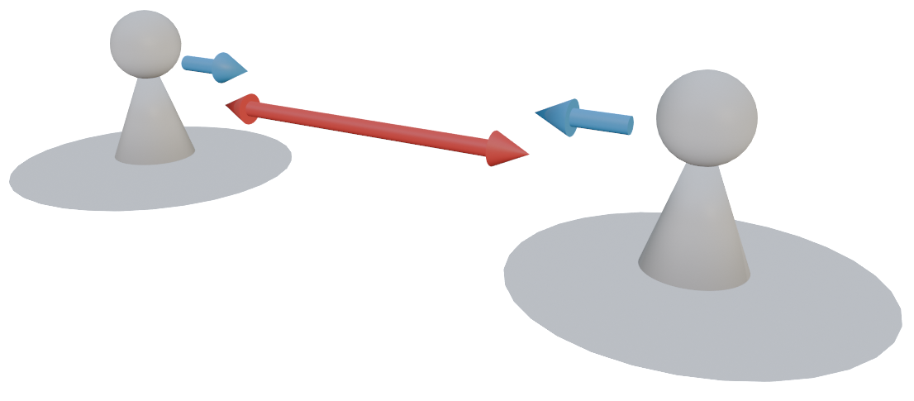
Система захвата внимания:
Схема иллюстрирующая систему захвата внимания:
синяя стрелка – “взгляд” персонажа;
красная стрелка – вектор соединяющий центры обоих персонажей
Часть кода Protagonist.cpp, для постоянного поворота персонажа по направлению к противнику
FVector Vec_between = Antagonists->GetActorLocation() - GetActorLocation();
if (Is_target_set){
GetController()->ClientSetRotation(FRotator(-20, UKismetMathLibrary::Conv_VectorToRotator(Vec_between).Yaw , 0));
SetActorRotation(FRotator(0, UKismetMathLibrary::Conv_VectorToRotator(Vec_between ).Yaw, 0));
}
7/11
Notes:
Как и во многих подобных проектах, в данном была добавлена система захвата внимания, это особый режим в который игрок может войти через нажатие определенной клавиши (СКМ). В данном режиме “взгляда” героя (синяя стрелка ) всегда направлена по направлению вектору между персонажами – красная стрелка.
Для сохранения этого положения выполняется изменение контроллера персонажа, управляющего поворотом камеры, а также выполняется поворот модели самого персонажа.

Slide 8
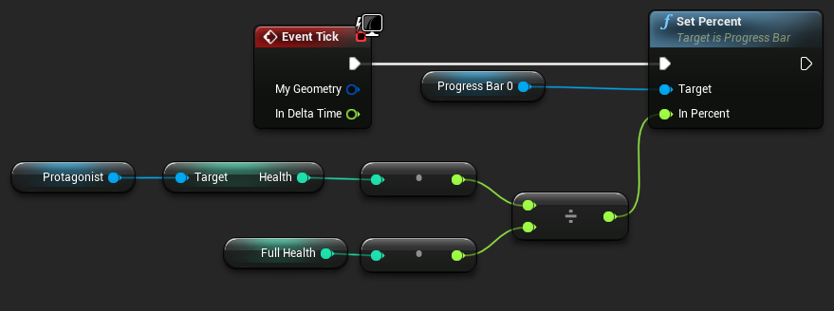
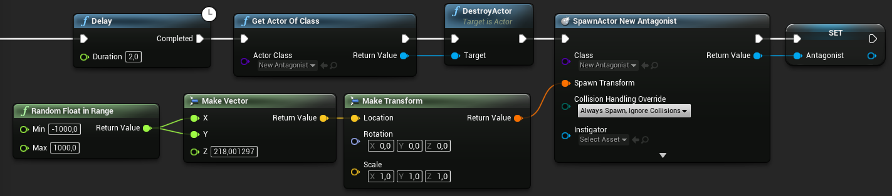
Система здоровья и возрождения:
Blueprint виджета, который показывает здоровье персонажей.
Значения переменных Full_Health и Health, передаются из основных классов персонажей
Blueprint системы уничтожения противника (в случае его смерти) и последующего создания копии в случайном месте
8/11
Notes:
Никакой проект в подобном жанре не обходится без системы здоровья. Каждому персонажу был добавлен счетчик здоровья в виде виджета: у противника висящий прямо над его головой; у героя, закреплённый в левом верхнем углу экрана.
Также при смерти противника происходит удаление его старого объекта с тегом is_dead и создание нового в случайной позиции.

Slide 9
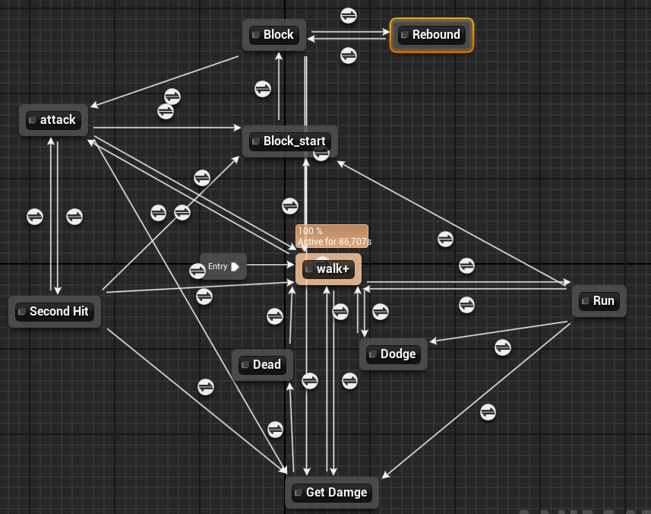
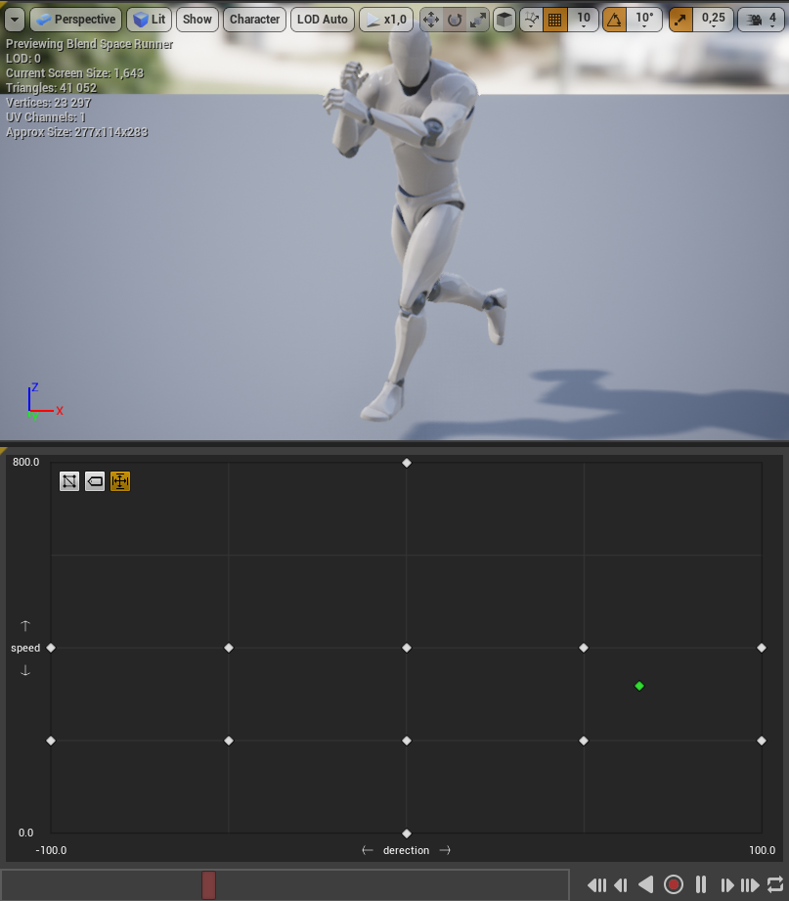
Анимации
Действий:
Animation Blueprint персонажа игрока с различными типами анимаций
- прямолинейные (направлены туда, куда повернут персонаж);
- зависящие от направления (только в режиме захвата внимания).
Двумерный Blend Space, создающий анимацию зависящую как от скорости передвижения так и от направления
9/11
Notes:
Для проекта были использованы десятки различных анимаций, для качественного отображения всех действий. Переход между анимациями осуществляется в Animation Blueprint, однако все переменные в условиях передаются напрямую из C++ кода.
Обычные анимации применяются при перемещении персонажа, когда его поворот по оси Z совпадает с направлением его движения, которое указывает человеком.
Но в особом режиме захвата внимания, анимации будут зависеть от того, куда он будет двигаться. Такие анимации сделаны с помощью Blend Space Unreal Engine’а, это особый ассет, содержащий в себе набор обычных анимаций и смешивающий их между собой, в зависимости от параметров, подаваемых на вход.

Slide 10
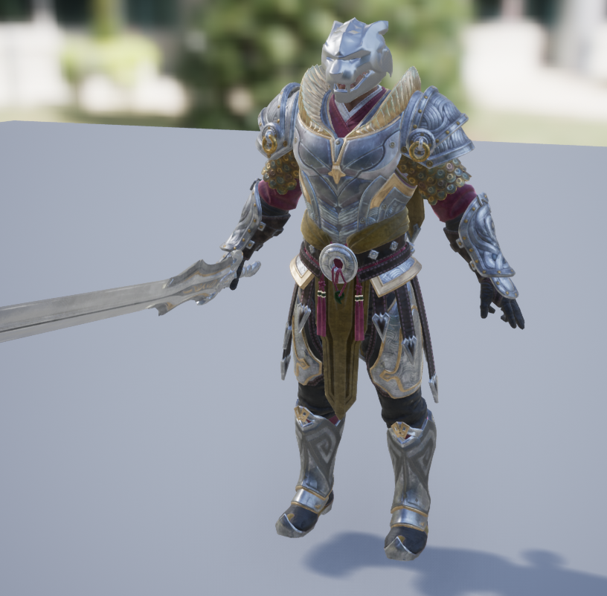
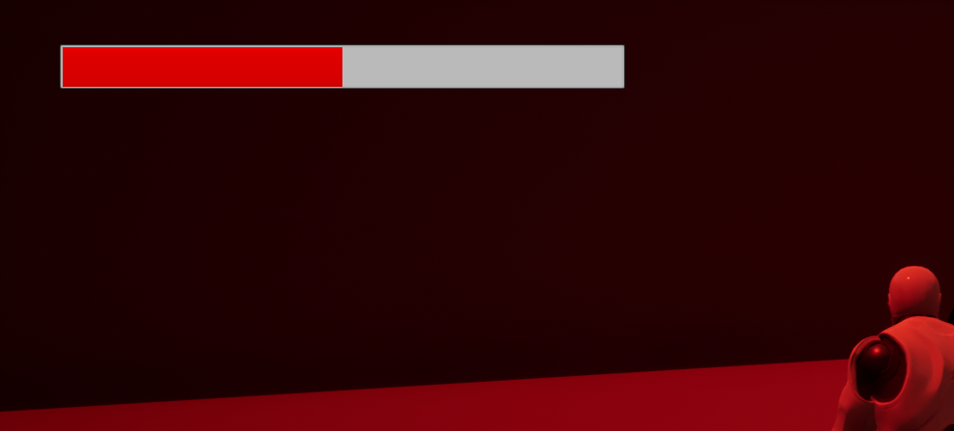
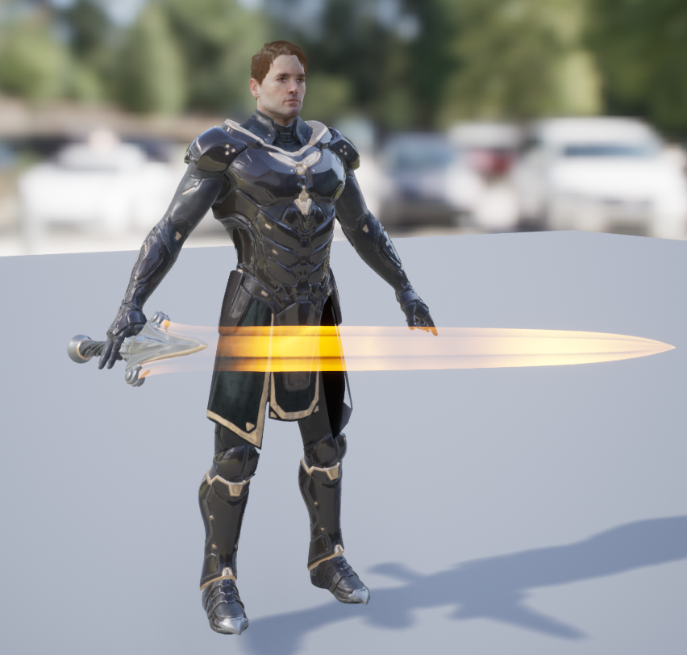
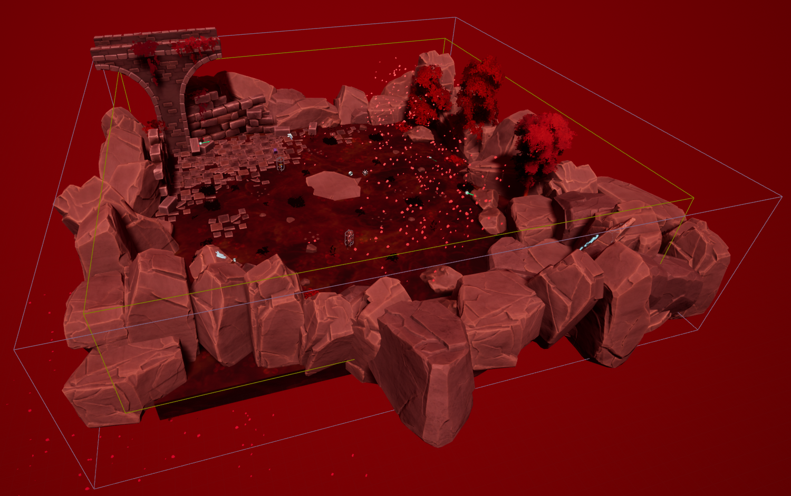
Разработанная
визуальная
составляющая
проекта:
виджеты, показывающие здоровье;
эффекты получения ударов и перерождения;
качественные модели персонажей;
арена, на которой реализован полный цикл игрового процесса.
10/11
Notes:
Для завершения проекта была проделана большая работа по созданию его визуальной составляющей.
Были добавлены визуализаторы здоровья для обоих персонажей, а также эффекты получения урона.
Для обоих видов персонажей были добавлены специальные модели воинов и была создана арена из различных ассетов.

Slide 11
Результаты работы:
Была разработана боевая система для игровых персонажей в игре с видом от третьего лица в виде программы на языке C++ для Unreal Engine 4.2;
Была разработана систему захвата внимания для персонажа игрока и система здоровья и смерти с возможностью перерождения противника;
Были созданы модели, их анимации и окружение для демонстрации работы боевой системы и взаимодействия игровых персонажей.
11/11
Notes:
-Прочитать основное со слайда-
В итоге был получен рабочий прототип игровой системы, которые уже сейчас хорошо выглядит и в него можно поиграть. Но при дальнейшем развитии проекта, его легко можно развить до полноценной игры на смартфоне или PC, добавив другие механики и разнообразив визуальную часть новыми локациями и героями.

